Slide 1


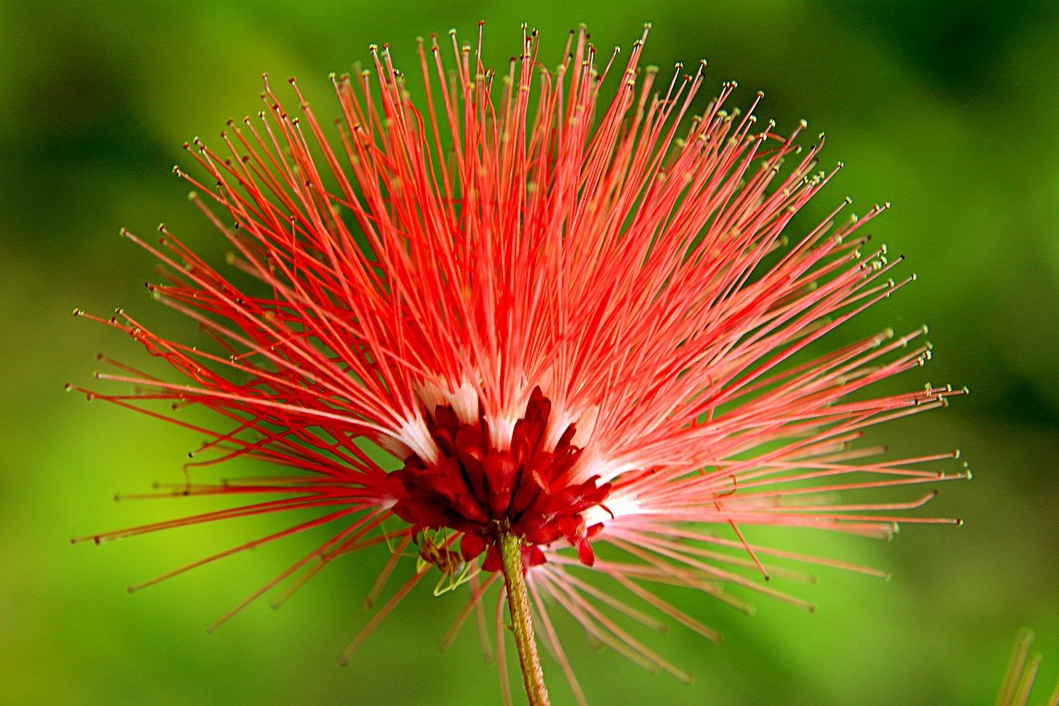
WELCOME

Slide 2
পরিচিতি
মোঃ আল মামুন
সহকারি শিক্ষক (গণিত)
বরগুনা সদর, বরগুনা।
Mobile no- 01717368457
E-mail: almamun07bd@ymail.com

Slide 3
ত্রিকোণমিতি সমাধান
সৃজনশীল প্রশ্ন নবম-দশম শ্রেণি সাধারণ গণিত
ধাপ-ভিত্তিক ব্যাখ্যা ও গাণিতিক বিশ্লেষণ

Slide 4

উদ্দীপক ও প্রশ্ন
$cosecA −cotA=x এবং cosecA+cotA=y$

Slide 5
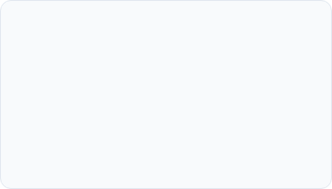
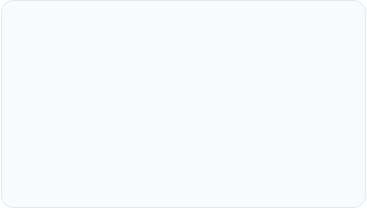
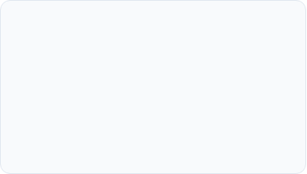



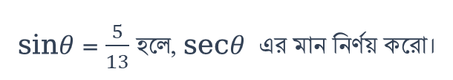
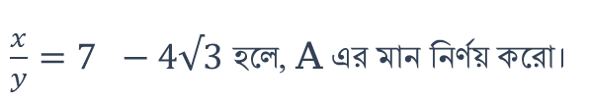
সৃজনশীল প্রশ্নের তিনটি অংশ
ক অংশ
খ অংশ
গ অংশ
sin$θ$= $\frac{5}{13}$ হলে, sec$θ$ এর মান নির্ণয় করো।
দেখাও যে, sec$A= \frac{1+x^{2}}{1−x^{2}}$
$\frac{x}{y}=7 −4√3$ হলে, A এর মান নির্ণয় করো।

Slide 6
অংশ (ক) সমাধান
ত্রিকোণমিতিক অনুপাতের মান নির্ণয়

Slide 7
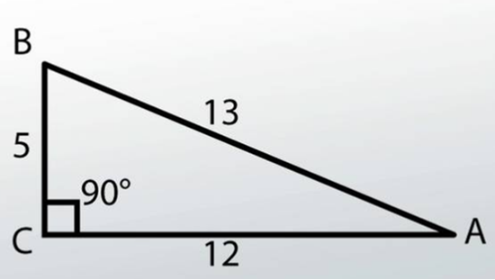

পিথাগোরাস উপপাদ্যের ব্যবহার
দেওয়া আছে, sin$θ$= $\frac{5}{13}$ = $\frac{লম্ব}{অতিভুজ}$
আমরা জানি,
ভূমি^{২} = অতিভুজ^{২} + লম্ব^{২}
বা,

Slide 8
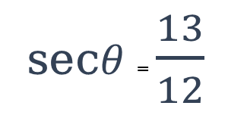

(ক) এর চূড়ান্ত ফলাফল
নির্ণেয় মান:
আমরা জানি, sec$θ$ = $\frac{লম্ব}{অতিভুজ}$
Value of sec θ
13/12
অতএব,
sec$θ$ = $\frac{13}{12}$

Slide 9
অংশ (খ) প্রমাণ
ত্রিকোণমিতিক অভেদাবলির রূপান্তর

Slide 10
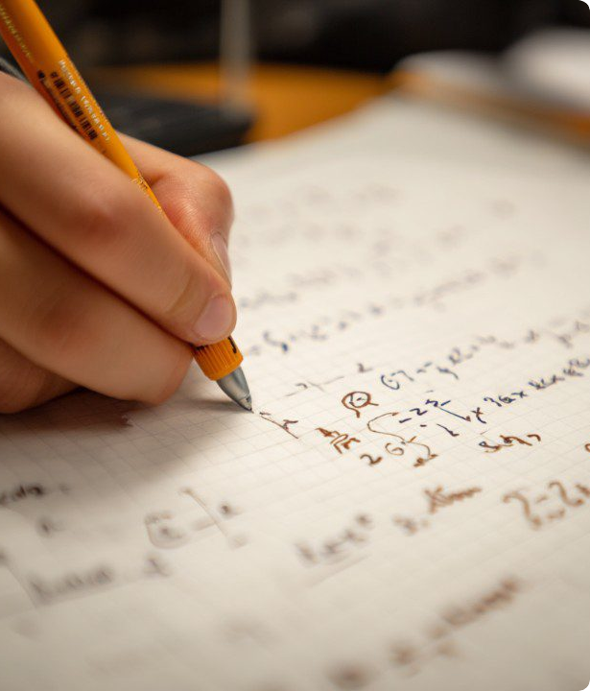



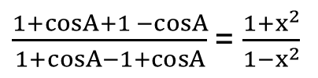




অভেদাবলির প্রমাণ
দেওয়া আছে,
$$cosecA −cotA=x$$
বা,
$$\frac{1}{sinA}− \frac{cosA}{sinA}=x$$
বা,
$\frac{1 −cosA}{sinA}$ =x
বা,
$\frac{{(1−cosA)}^{2}}{\sin^{2}A}$ = $x^{2}$
[উভয় পক্ষকে বর্গ করে]
বা,
বা,
বা,
বা,
$\frac{1+cosA+1 −cosA}{1+cosA−1+cosA}$ = $\frac{1+x^{2}}{1−x^{2}}$
বা,
$\frac{2}{2cosA}$ = $\frac{1+x^{2}}{1−x^{2}}$
বা,
অতএব, (প্রমাণিত)

Slide 11
অংশ (গ) সমাধান
কোণের মান (A) নির্ণয়

Slide 12







(গ) এর গাণিতিক বিশ্লেষণ
আমরা জানি,
_{cosec}²_{A – cot}²_{A = 1}
বা,
বা,
দেওয়া আছে,
$\frac{x}{y}=7 −4√3$
$$বা, { x}^{2}= 7 −4√3$$
$$বা, { x}^{2}=4 −4\sqrt{3}+3$$
$$বা, { x}^{2}=2^{2} −2.2.\sqrt{3}+{(\sqrt{3})}^{2}$$
বা,${ x}^{2} =$ ${ (2−\sqrt{3})}^{2}$
.’. X = 2 - $\sqrt{3}$
অতএব,
cosec A - cot A = 2 - $\sqrt{3}$

Slide 13
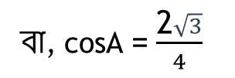


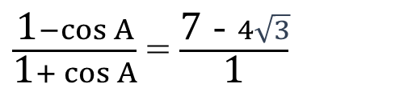






খ হতে প্রাপ্ত অভেদ ব্যবহার করে আমরা cosA এর মান তুলনা করতে পারি:
$\frac{\text{1}−\cos{A}}{\text{1}+\cos{A}}$ = $\frac{\text{7} \text{− }4\sqrt{3}}{\text{1}}$
বা, 1 - cos A = 7 + 7cos A - $4\sqrt{3}$- $4\sqrt{3}$cos A
[উভয় পক্ষকে আড়্গুনন করি]
বা, 1 – 7 + $4\sqrt{3}$ = 7cos A + cos A - $4\sqrt{3}$cos A
বা, $4\sqrt{3}$ – 6 = 8cos A - $4\sqrt{3}$cos A
বা, 2$\sqrt{3}$(2 - $\sqrt{3}$) = 4cos A(2 - $\sqrt{3}$)
বা, 2$\sqrt{3}$ = 4cos A
বা, cosA = $\frac{\text{2}\sqrt{3}}{4}$
বা, cosA = $\frac{\sqrt{3}}{2}$
Value of Angle A is
বা, cosA = $cos30$⁰
30°
বা, A = $30$⁰

Slide 14

ধন্যবাদ

